Slide 1
Kimyo
10-sinf
Mavzu:
Aminokislotalar. Olinishi va xossalari.

Slide 2
Mustahkamlash
Aromatik aminlarning olinishiga misol keltiring.
NO₂
NH₂
+ 3H₂
+ 2H₂O
nitrobenzol
anilin
Nitrobirikmalarni qaytarish bilan aromatik aminlarni olish usulini birinchi bo‘lib, rus olimi N.N.Zinin amalga oshirdi.

Slide 3
Mustahkamlash
Anilindan fenil ammoniy xlorid tuzi hosil bo‘lishi reaksiya tenglamasini yozing.
NH₃
NH₂
+
Cl
+ H
Cl

Slide 4
Mustahkamlash
Anilinning bromli suv bilan reaksiya tenglamasini yozing.
NH₂
NH₂
Br
Br
+ 3B₂
+3HBr
Br
Anilinga bromli suv ta’sir ettirganda tribromanilin cho‘kmasi hosil bo‘ladi (benzol bromli suv bilan ta’sirlashmaydi).

Slide 5
Bugun darsda
Aminokislotalarning nomenklaturasi.
Olinishi.
Xossalari.

Slide 6
Aminokislotalar
Molekulasida amino – NH₂ va karboksil – COOH guruhlari bor organik birikmalarga aminokislotalar deyiladi.
Aminokislotalarning organik kislotalarning hosilalari deb, ya’ni kislotalar radikalidagi vodorod atomlarining aminoguruhga almashinishining natijasi deb qarash mumkin.
Aminokislotalar quyidagi umumiy formulaga ega:
C_{n}H_{2n}(NH₂)(COOH)
R – CH – COOH
NH₂

Slide 7
Aminokislotalar
Aminokislotalar amino (-NH₂) va karboksil (-COOH) guruhlarining soniga qarab uchga bo‘linadi:
Tarkibida bitta amino va bitta karboksil guruh tutgan aminokislotalar monoamino monokarbon kislotalar deyiladi.
O
CH₂ – CH – C – OH
NH₂
O
CH₃ – CH – C – OH
NH₂
alanin
fenilalanin

Slide 8
Aminokislotalar
Molekulada ikkita amino (-NH₂) va bitta karboksil (-COOH) guruhlari bo‘lgan aminokislotalarning diamino monokarbon kislotalar deyiladi.
O
CH₂ – CH₂ – CH₂ – CH₂ – CH – C – OH
NH₂ NH₂
lizin

Slide 9
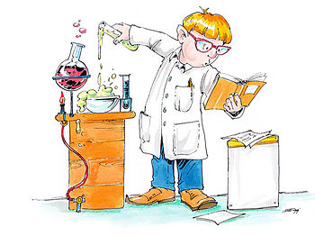
Aminokislotalar
Molekulasida ikkita karboksil (-COOH) va bitta amino (-NH) guruhlari bo‘lsa, monoamino dikarbon kislotalar deyiladi.
O O
C – CH₂ – CH₂ – CH – C
H – O NH₂ O – H
Glutamin kislota

Slide 10
Aminokislotalar
Bulardan tashqari tarkibida boshqa funksional guruh tutuvchi aminokislotalar ham uchraydi:
O
HS – CH₂ – CH – C – OH
NH₂
sistein
O
HO – CH₂ – CH – C – OH
NH₂
serin

Slide 11
Nomenklaturasi
Ratsional nomenklatura bo‘yicha aminokislotalar quyidagicha nomlanadi.
Bunda -NH₂ guruhning karboksilga nisbatan tutgan o‘rnini ko‘rsatish uchun aminokislota molekulasidagi uglerod atomlari grek alifbosi harflari bilan belgilanadi.
O
CH₃ – CH₂ – CH₂ – CH₂ – CH – C
NH₂ OH
ɛ
Ბ
γ
ß
α

Slide 12
Nomenklaturasi
Sistematik nomenklatura bo‘yicha karboksil hamda amino guruh tutgan asosiy zanjir tanlanadi va –NH₂ guruh o‘rni ko‘rsatilib, karboksildagi uglerod birinchi uglerod deb qaraladi.
O
CH₃ – CH₂ – CH₂ – CH₂ – CH – C
NH₂ OH
2-aminogeksan kislota
6
5
4
3
2
1

Slide 13
Olinishi
Aminokislotalar oqsillarni gidroliz qilib olinadi.
Shuningdek, xlorsirka kislotaga ammiak ta’sir ettirib ham olish mumkin.
Cl – CH₂COOH + 2NH₃ NH₂ – CH₂COOH + NH₄Cl
α-xlorsirka glitsin
kislota

Slide 14
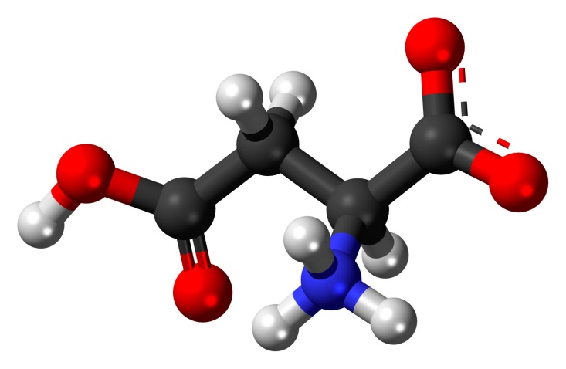
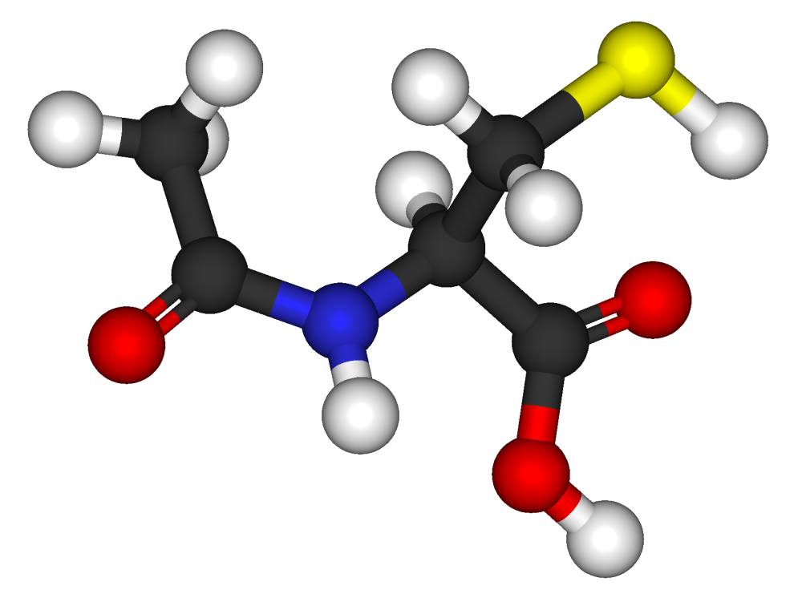
Fizik va kimyoviy xossalari
α- aminokislotalar rangsiz kristall moddalar. Ko‘pchiligi suvda yaxshi eriydi, aminokislotalar ko‘pincha shirin ta’mga ega, lekin noxush ta’mli va achchiq ta’mli aminokislotalar ham bor.

Slide 15
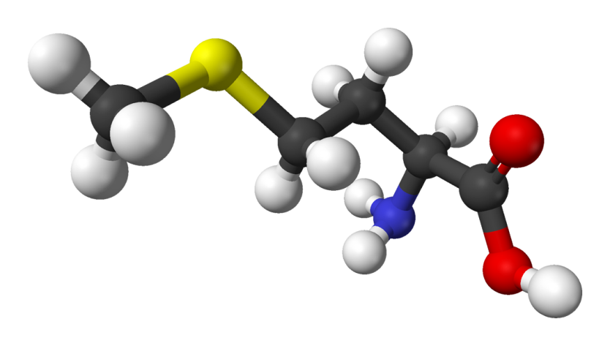
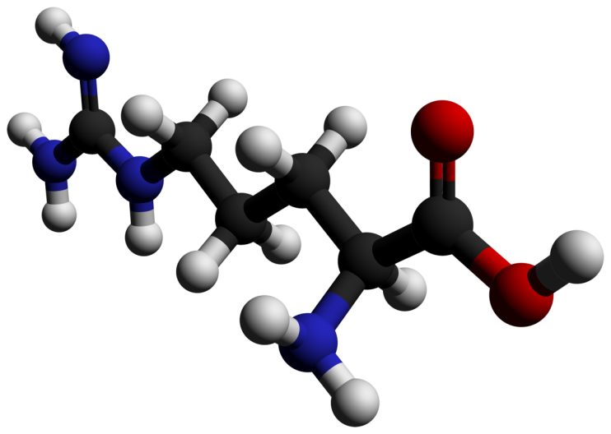
Indikatorlar rangiga ta’siri
Monoaminokarbon va diaminodikarbon aminokislota-lar indikator rangini o‘zgartirmaydi.
Diaminokarbon aminokislotalar ishqoriy, monoamino-karbon aminokislotalar kislotali tabiatiga ega va shunga qarab indikator rangiga ta’sir ko‘rsatadi.

Slide 16
Tuzlarning hosil bo‘lishi
α- aminokislotalar bir vaqtning o‘zida asosli aminoguruh va kislotali karboksil guruhlarga ega.
Shu sababli ham asoslar, ham kislotalar bilan reaksiyaga kirishib tuzlar hosil qiladi, ya’ni amfoter xususiyatga ega bo‘lgan birikmalardir.
NaOH
R – CH – COONa
NH₂
R – CH – COOH
NH₂
R – CH – COOH
NH₃
Cl
+

Slide 17
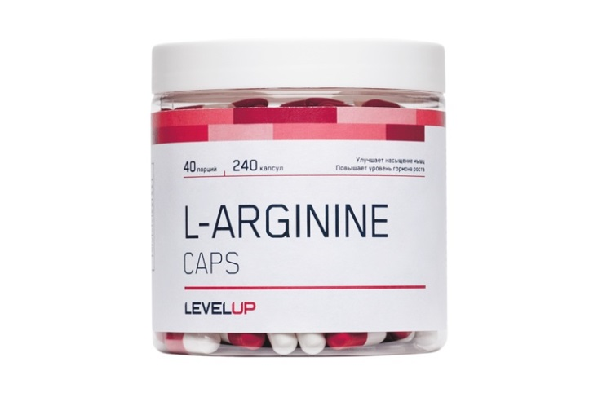
Ishlatilishi
Aminokislotalar organizm oqsilini hosil qilishda eng zarur moddalardir. Bu moddalar inson va hayvonlar iste’mol qilayotgan ozuqasi tarkibida bo‘ladi. Aminokislotalarning o‘zini tog‘ridan-to‘g‘ri qabul qilish mumkin.
U juda holsizlangan bemorlarga beriladi, og‘ir operatsiyalardan so‘ng bemorni ovqat oshqozon-ichak yo‘lidan o‘tkazmaydigan qilib ovqatlantirishda foydalaniladi.

Slide 18
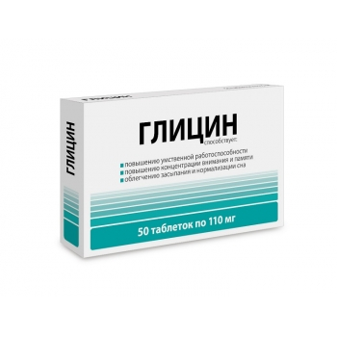
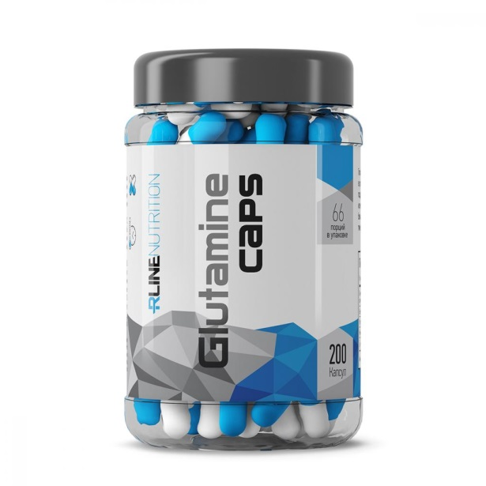
Ishlatilishi
Aminokislotalar ba’zi kasalliklarni davolovchi vosita sifatida (masalan, glutamin kislota asab kasalligini, gistidin oshqozon yarasi kasalligini davolashda ) ishlatiladi.
Ba’zi aminokislotalar qishloq xo‘jaligida hayvonlarning o‘sishini normallashtirish uchun ular ovqatiga qo‘shib beriladi.

Slide 19
Mustahkamlash
Aminokislotalarning olinishiga misol keltiring.
Cl – CH₂COOH + 2NH₃ NH₂ – CH₂COOH + NH₄Cl
α-xlorsirka glitsin
kislota
Aminokislotalar oqsillarni gidroliz qilib olinadi. Shuningdek, xlorsirka kislotaga ammiak ta’sir ettirib ham olish mumkin.

Slide 20
Mustahkamlash
2. Aminokislotalarning kimyoviy xossalariga misol keltiring.
NaOH
R – CH – COONa
NH₂
R – CH – COOH
NH₂
R – CH – COOH
NH₃
Cl
+
α- aminokislotalar bir vaqtning o‘zida asosli aminoguruh va kislotali karboksil guruhlarga ega.

Slide 21
Mustaqil bajarish uchun topshiriqlar
“Aminokislotalar. Olinishi va xossalari” mavzusini o‘qish.
144-sahifadagi 1 va 2-topshiriqlarni bajarish.

